Slide 1

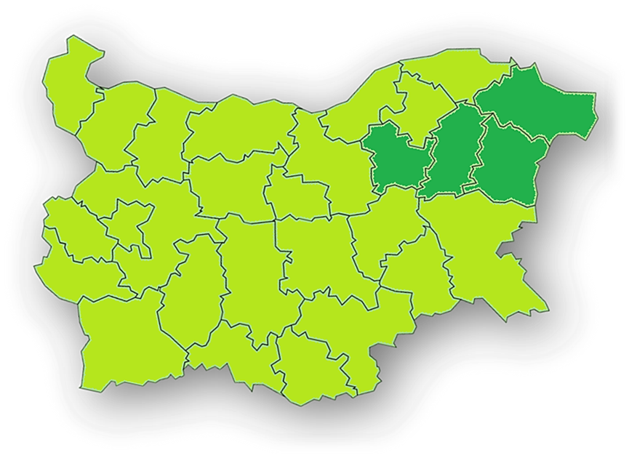

Регионален съвет за развитие на Североизточен регион
Концепция за интегрирани териториални инвестиции (КИТИ) № BG16FFPR003-2.003-0022 „Интегрирани хоризонти за Североизточна България“
Общ размер на БФП: 38 300 000 лв.
Водещ партньор/Кандидат: Община град Добрич
Партньори:
Община Добричка
Многопрофилна болница за активно лечение АД, град Добрич
Висше училище по мениджмънт - Варна
Сдружение „Търговско-промишлена палата“ Добрич
Място на изпълнение:
Община град Добрич
Община Добричка
Продължителност: 24 месеца
Notes:
5 програми

Slide 2

Инвестиции по Програма „Развитие на регионите“
ДЕЙНОСТ 1: Разкриване на две интегрирани здравно-социални услуги от резидентен тип за лица с трайни увреждания и възрастни хора в невъзможност за самообслужване на територията на Община Добрич
Цел: Осигуряване на комплексна подкрепа, съчетаваща денонощна грижа, медицинско наблюдение, рехабилитация, социална работа и ежедневна помощ в адаптирана и сигурна среда за двете услуги.
Резултати:
Новоизградени и напълно оборудвани две самостоятелно функциониращи сгради с над 920 кв.м. разгъната площ, с общ капацитет 30 места (по 15 места за всяка услуга);
Създадена стимулираща и човешка среда, в която потребителите ще могат да водят живот, максимално близък до домашния.
Обща стойност на инвестициите
9 314 000 лв.
Notes:
Всяка от двете сгради ще бъде изградена съгласно приложимите изисквания на Закона за социалните услуги, Наредба № 16 и стандартите за дългосрочнагрижа, като архитектурната среда ще осигурява пълна достъпност и адаптивност.
обособяване на индивидуални спални помещения сприлежащи санитарни възли, дневни зони за социализация и занимания, помещения за хранене, рехабилитация и индивидуална работа, медицински кабинет, изолатор, кухня, перално помещение и административни зони;
асансьор и специализирано оборудване за придвижване и повикване на персонала, в съответствие с нуждите на хората с ограничена подвижност.
медицинска апаратура, помощни технически средства, ергономични мебели и битово оборудване.
системи за видеонаблюдение, сигнализация и контрол на достъпа, гарантиращи сигурна и проследима среда за денонощна грижа.
зелени мерки за запазване и обогатяване на съществуващата растителност чрез залесяване с местни дървесни и храстови видове,
оформяне на цветни петна и алеи, както и създаване на зони за отдих, с цел подобряване на социалната и екологичната среда.

Slide 3

Инвестиции по Програма „Развитие на регионите“
ДЕЙНОСТ 2: Комплексна модернизация и енергийно обновяване на детски градини №25 „Весела“ и №18 „Дора Габе“ в град Добрич за създаване на достъпна, приобщаваща и устойчива образователна среда
Цел: Създаване на достъпна, здравословна, безопасна и високо функционална образователна среда, адаптирана към нуждите на всички деца, вкл. на такива със специални образователни потребности и на деца от социално уязвими групи.
Резултати:
Цялостно рехабилитирани две ДГ – конструктивно укрепване, външна и вътрешна топлоизолация, енергийно ефективна дограма, ремонт на покривите и фасадите, реновиране на помещенията;
Преустроени вътрешни пространства и доставено ново обзавеждане – мебели, образователно оборудване, интерактивни и мултифункционални елементи;
Създадена безопасна и естетична външна среда чрез оформяне на дворни пространства със зелени решения, пътеки, зони за игра и отдих;
Подобрена физическа среда и възможност за прилагане на съвременни образователни подходи, стимулиращи креативност, социални умения, приобщаване и мотивация за учене още в най-ранна възраст.
Обща стойност на инвестициите
6 500 000 лв.

Slide 4

Инвестиции по Програма „Развитие на регионите“
ДЕЙНОСТ 3: Модернизация и енергийно обновяване на образователната инфраструктура чрез основен ремонт на сградите на ДГ №20 „Радост“ и ДГ №12 „Щурче“ в гр. Добрич
Цел: Създаване на устойчива основа за качествено развитие на ранното детско образование, отговарящо на ангажиментите към енергийна ефективност, иновативно териториално планиране и опазване на околната среда.
Резултати:
Модернизирани две ДГ - полагане на топлоизолация на фасади и покриви, подмяна на дограма, подмяна на ел-, ВиК и отоплителни инсталации, саниране на вътрешни стени и подови настилки, рехабилитация на санитарни възли, мерки за пожарна и конструктивна сигурност;
Доставено съвременно обзавеждане, отговарящо на стандартите за безопасност, ергономичност и функционалност - мебели за учебни, занимални и спални помещения, специализирано обзавеждане за деца със СОП, както и образователни и игрови материали;
Облагородени дворни пространства чрез допълнително залесяване и обогатяване с растителни видове, площадка за безопасност на движението, площадки за игра и оборудване с уреди за игра.
Обща стойност на инвестициите
6 500 000 лв.

Slide 5
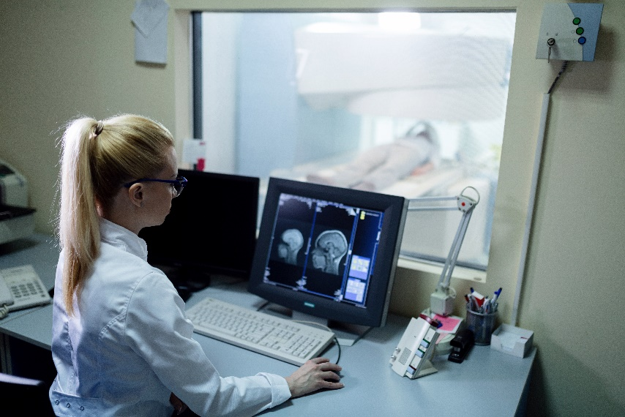
Инвестиции по Програма „Развитие на регионите“
ДЕЙНОСТ 4: Обновление и модернизация в МБАЛ-Добрич
Цел: Повишаване капацитета на МБАЛ-Добрич за ранна диагностика, интервенционално лечение и дългосрочно проследяване при пациенти с онкологични и сърдечно-съдови заболявания
Резултати:
Доставена и внедрена високо специализирана медицинска апаратура: ангиографска система от висок клас, лапароскопска хирургична платформа с 4K визуализация и вътреоперативна навигация, фиброгастроскопска и фиброколоноскопска система, ехокардиограф с възможност за трансезофагеално изследване, ядрено-магнитен резонанс от отворен тип;
Изграден и оборудван мобилен диагностично-превантивен кабинет – специализиран модулен микробус, адаптиран като медицински кабинет;
Разширен териториалния обхват на здравната услуга и осигурен достъп до скрининг и профилактика за уязвими групи в отдалечени и недостатъчно обслужени населени места от област Добрич.
Обща стойност на инвестициите
9 500 000 лв.
Notes:
15 здравни кабинети на общопрактикуващи лекари, - доставка и монтаж на медицинско оборудване иофис обзавеждане за здравни кабинети. В рамките на дейността ще бъдат доставени и монтирани елементи като кушетки, метални и лекарственишкафове, медицински колички, манипулационни столове, паравани, бюра, лаптопи, офис и посетителски столове, пейки, закачалки, кошчета и другиартикули, необходими за осигуряване на модерна и функционална медицинска среда.

Slide 6

Инвестиции по Програма „Развитие на регионите“
ДЕЙНОСТ 5: Подобряване на здравно-социалните услуги на територията на община Добричка
Цел: Подобряване на достъпа до базисни социални и здравни услуги в отдалечените населени места чрез създаване на устойчива и приобщаваща инфраструктура, съобразена със специфичните нужди на местното население.
Резултати:
Разкрита нова социална услуга от резидентен тип с капацитет 15 места – “Приют за бездомни лица и семейства“ с. Ломница - мерки за енергийна ефективност - топлоизолация, подмяна на дограма, енергоспестяващо осветление и високо ефективни системи за отопление и вентилация; изграждане и адаптиране на всички необходими помещения; оборудване и обзавеждане; обогатяване на зелената инфраструктура;
Обновени 15 здравни кабинети на общопрактикуващи лекари в селата: Батово, Бенковски, Божурово, Ведрина, Владимирово, Житница, Карапелит, Ловчанци, Овчарово, Одърци, Победа, Стефаново, Стожер, Смолница, Хитово на територията на община Добричка.
Обща стойност на инвестициите
2 000 000 лв.
Notes:
15 здравни кабинети на общопрактикуващи лекари, - доставка и монтаж на медицинско оборудване иофис обзавеждане за здравни кабинети. В рамките на дейността ще бъдат доставени и монтирани елементи като кушетки, метални и лекарственишкафове, медицински колички, манипулационни столове, паравани, бюра, лаптопи, офис и посетителски столове, пейки, закачалки, кошчета и другиартикули, необходими за осигуряване на модерна и функционална медицинска среда.

Slide 7
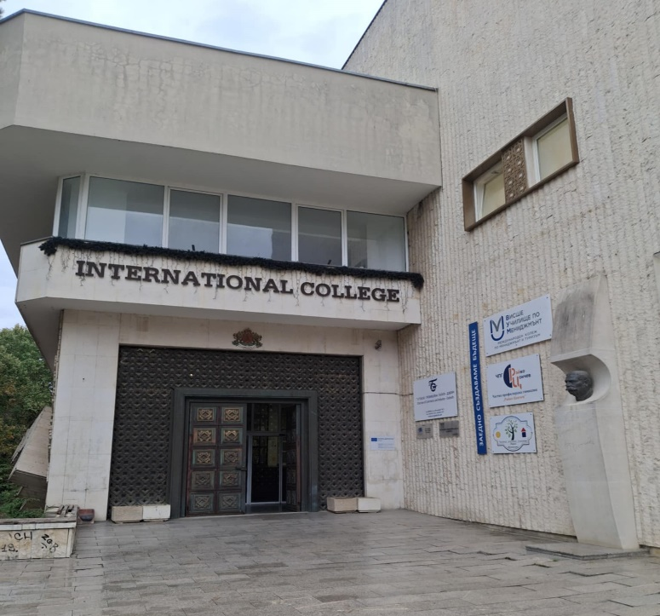
Инвестиции по Програма "Научни изследвания, иновации и дигитализация за интелигентна трансформация"
ДЕЙНОСТ 6: Интегрирана екосистема за изследвания, иновации и популяризиране в сферата на здравословния начин на живот и туризма във Висше училище по мениджмънт
Цел: Създаване на устойчива, интердисциплинарна и технологично обезпечена изследователска екосистема във ВУМ - Добрич, фокусирана върху изследвания, иновации и популяризиране в сферите на здравословния начин на живот, здравния и уелнес туризъм и биоикономиката.
Резултати:
Изградена модерна лаборатория за изследвания и експерименти в областта на здравословния начин на живот за провеждане на изследвания върху здравословни поведенчески модели, параметри на телесна активност, ефекти от интервенции в туризма и др.;
Създадена и внедрена дигитална платформа за събиране, обработка и визуализация на научни и приложни данни;
Систематизирани и разпространени резултати от изследванията, добри практики за осигуряване на връзка между науката, бизнеса и обществото;
Изградена устойчива научна и иновационна инфраструктура в Североизточен район, подкрепяща трансфера на знания между наука и бизнес и насърчаваща навлизането на млади специалисти в индустриите на бъдещето.
Обща стойност на инвестициите
586 000 лв.
Notes:
Обособена високотехнологична лабораторна и тестова среда за провеждане на изследвания върху здравословни поведенчески модели, параметри на телесна активност, ефекти от интервенции в туризма, включително хранене, уелнес практики и възстановяване /модерна апаратура – устройства за телесен анализ, мултимодулна система за проследяване на поведение, софтуер за статистически ивизуален анализ – позволяваща провеждането на комплексни и мултидисциплинарни изследвания в реална и симулирана среда/;
Създадена и внедрена дигитална платформа за събиране, обработка и визуализация на научни и приложни данни, достъпна както за академичната среда, така и за представители на туристическия сектор и заинтересовани страни;
Систематизирани и разпространени резултати от изследванията, добри практики и осигуряване на връзка между науката, бизнеса и обществото. Проектът предвижда организиране на научни събития, отворени демонстрации, кампании икомуникационни инициативи, които ще засилят видимостта на България като устойчива

Slide 8
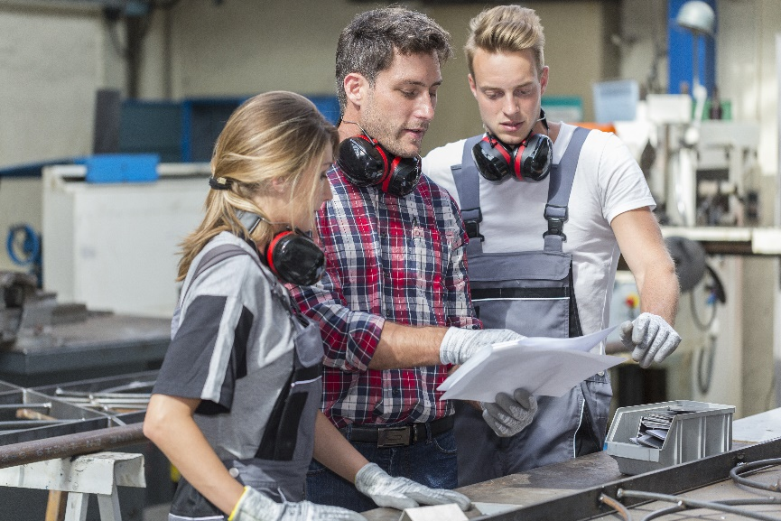
Инвестиции по Програма „Образование“
ДЕЙНОСТ 7: Интегриране на дуалната система в професионалното образование за устойчиво съответствие с нуждите на пазара на труда в община Добрич – ТПП Добрич
Цел: Повишаване на практическата насоченост на професионалното образование и подобряване на връзката между знанията и уменията на учениците от Професионална гимназия по техника и строителство "М.В. Ломоносов", гр. Добрич и Професионална гимназия по туризъм "П. К. Яворов", гр. Добрич, с реалните изисквания на работодателите чрез създаване на устойчива, ефективна иструктурирана връзка между образователните институции и пазара на труда.
Резултати:
Проведено пробно стажуване в реална работна среда за ученици от първи и втори гимназиален етап в предприятия, ангажирани чрез партньорската мрежа на Търговско-промишлената палата;
Организирани допълнителни часове по професионална подготовка, насочени към надграждане на ключови знания и придобиване на компетенции в съответствие с конкретния професионален профил на обучаемите с осигурени учебни материали и помагала;
Реализирани информационни кампании, насочени към ученици, родители, представители на бизнеса и местната общност, с цел повишаване на информираността относно възможностите и ползите от дуалното обучение.
Обща стойност на инвестициите
500 000 лв.
Notes:
Проектната инициатива се реализира под ръководството на Търговско-промишлената палата – гр. Добрич, като ключов посредник за ангажиране на работодателите в партньорство с две професионални гимназии, предлагащипрофесионална подготовка- Професионална гимназия по техника и строителство "М.В. Ломоносов", гр. Добрич и Професионална гимназия по туризъм"П. К. Яворов", гр. Добрич, както и с Община град Добрич.

Slide 9

Инвестиции по Програма „Околна среда“
ДЕЙНОСТ 8: Интегрирано териториално планиране чрез изработване на инвестиционен проект за устойчиво възстановяване и корекция на река Добричка
Цел: Осигуряване на инженерна, хидротехническа, екологична, ландшафтна и пространствена основа за цялостното възстановяване и модернизация на речната корекция.
Резултати:
Осигурена проектна готовност за последващо изпълнение на строително-монтажни дейности - изработена комплексна инвестиционна проектна документация с пълна проектна готовност за цялостна реконструкция на речното корито по цялото му протежение от приблизително 27 км. - трасето в териториите на с. Драганово, с. Опанец и с. Богдан, град Добрич и с. Врачанци.
Създадени предпоставки за ефективно, поетапно реализиране на интервенции с висока обществена и териториална стойност – включително защита на населението и критичната инфраструктура, подобряване на екологичната устойчивост и повишаване на териториалната свързаност.
Обща стойност на инвестициите
400 000 лв.
Notes:
осигури необходимата проектнаготовност за последващо изпълнение на строително-монтажни дейности - изработване на комплекснаинвестиционна проектна документация с пълна проектна готовност за цялостна реконструкция на речното корито по цялото му протежение отприблизително 27 км. Трасето обхваща териториите на с. Драганово, с. Опанец и с. Богдан, град Добрич и с. Врачанци – населени места, попадащи вкритични зони със значителна степен на уязвимост при високи води и със съществуваща амортизирана или фрагментирана речна инфраструктура
Резултатът от дейността ще има стратегическо значение не само за трите населени места, но и за цялата Община Добрич

Slide 10
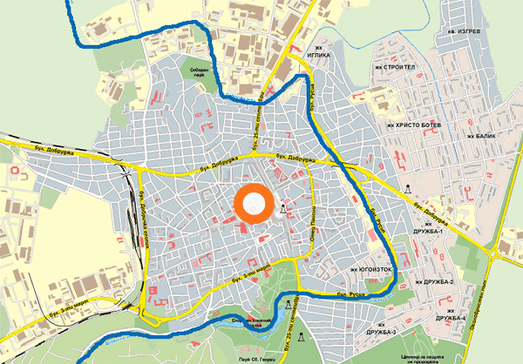
Инвестиции по Програма „Околна среда“
ДЕЙНОСТ 9: Интегрирана мярка за устойчиво възстановяване на речното корито на река Добричка и благоустрояване на прилежащите заливни територии в град Добрич
Цел: Възстановяване, укрепване и функционално усъвършенстване на най-рисковите участъци от корекцията на река Добричка в урбанизираната зона на град Добрич, и облагородяване ключови крайречни територии с висока социална и екологична стойност.
Резултати:
Реконструирани компрометираните участъци от съществуващата речно-корекционна система, изградена защитна земна дига в граничната зона със „Северен парк“, благоустроени две природно оформени заливни зони – в обхвата на „Северен парк“ и в района на храм „Св. Климент Охридски“;
Повишена хидравличната проводимост на коритото, намален риск от заливане при екстремни валежи и постигната устойчива защита на прилежащата жилищна, обществена и инфраструктурна среда.
Обща стойност на инвестициите
2 000 000 лв.
Notes:
.

Slide 11
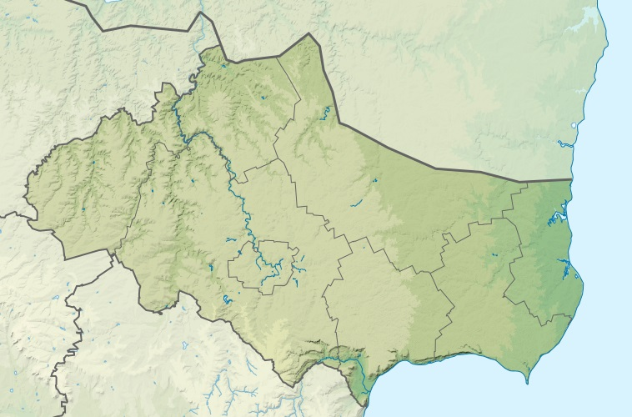
Инвестиции по Програма „Околна среда“
ДЕЙНОСТ 10: Природосъобразни мерки за превенция и управление на риска от наводнения по поречието на река Добричка на територията на община Добричка
Цел: Подобряване на проводимостта на речното корито на река Добричка в участъка от с. Драганово до с. Врачанци, където съществува реален риск от наводнения при обилни валежи или интензивно снеготопене.
Резултати:
Извършено обследване на участъците от река Добричка, преминаващи през територията на общината – в зоните около селата Драганово, Опанец, Богдан и Врачанци;
Извършени строително-екологичните работи - механизирано и ръчно почистено речно корито от наноси, отпадъци и растителност; оформени и профилирани берми за осигуряване на хидравлична проводимост; затревяване и залесяване с видове, устойчиви на овлажняване;
Подобрена безопасност и сигурност на местното население.
Обща стойност на инвестициите
600 000 лв.
Notes:
.

Slide 12

Инвестиции по Програма „Развитие на човешките ресурси“
ДЕЙНОСТ 11: Подкрепа за активно остаряване и социална ангажираност на възрастни хора в новите социални услуги на територията на община Добрич
Цел: Насърчаване на активен живот и социално включване на възрастни хора в пенсионна възраст, вкл. чрез мерки за превенция на здравни и социални рискове, изграждане на общностна подкрепа и повишаване на тяхното участие в живота наместната общност.
Резултати:
Извършен анализ на потребностите на ползвателите;
Проведени тематични събития и модули - обучителни срещи за превенция на социалната изолация и здравословно остаряване; групова работа за стимулиране на самопомощ и солидарност; семинари с участието на медицински специалисти относно профилактиката на хронични заболявания; и др.;
Проведени здравни кампании в рамките на резидентните услуги, в сътрудничество с МБАЛ – Добрич - информираност относно управлението на хронични състояния;
Подобрена социалната свързаност, психическо и физическо здраве, и качеството на живот на възрастните хора, ползватели на новосъздадените резидентни услуги.
Обща стойност на инвестициите
400 000 лв.
Notes:
Дейността е пряко обвързана с изграждането на двете нови резидентни здравно-социални услуги за възрастни хора в невъзможност засамообслужване и лица с трайни увреждания, като ще осигури цялостен модел на подкрепа отвъд инфраструктурата, ориентиран към качеството на живот, превенцията и активната интеграция на ползвателите и общностите около тях.
извършен анализ на потребностите на ползвателите, включващ здравни, социални и психологически аспекти, както ивъзможности за включване на близки, роднини и доброволци;
тематични събития и модули, които включват провеждане на обучителни срещи за превенция на социалната изолация издравословно остаряване, дискусии по теми, свързани с психичното здраве, групова работа за стимулиране на самопомощ и солидарност, както исеминари с участието на медицински специалисти относно профилактиката на хронични заболявания. Обученията ще включват и теми като оказване напърва помощ, поведение при бедствия и извънредни ситуации, комуникационни умения и овладяване на стрес в напреднала възраст
мобилни или стационарни здравни кампании в рамките на резидентните услуги, в сътрудничество с МБАЛ – Добричи лични лекари, с цел осигуряване на профилактични прегледи и информираност относно управлението на хронични състояния. Чрез партньорство сместни неправителствени организации и общински структури ще се стимулира участието на възрастните в общностни събития, творчески и културнипрояви, включително чрез създаване на „клубове на активния възрастен човек“ и кръжоци за междуличностен обмен.
подобрение в социалната свързаност, психическото и физическото здраве, и качествотона живот на възрастните хора, ползватели на новосъздадените резидентни услуги

Slide 13
Резюме на КИТИ /1
Цели на концепцията: Подобряване на условията за живот, образование, здравеопазване и социална грижа чрез прилагане на териториално чувствителен и партньорски подход, който мобилизира местните ресурси, човешкия капитал и експертния потенциал на всички участници;
Реализиране на интегриран модел за устойчиво териториално развитие на Община град Добрич и на Община Добричка чрез съчетаване на инфраструктурни инвестиции с иновативни, социално ангажирани и природосъобразни мерки;
Комбиниран и интегриран подход към териториалното развитие - интервенции от различни секторни политики – образование, социални и здравни услуги, околна среда, научни изследвания и човешки ресурси;
Интегриран подход при реализирането на дейностите в партньорство и сътрудничество между Община град Добрич като водещ партньор и четири стратегически партньора – Община Добричка, МБАЛ – Добрич, Висше училище по мениджмънт – Добрич и Търговско-промишлената палата в полза на хората и територията;
Съвкупността от мерки е обусловена от взаимозависимостта им и възможността по най-ефективен и ефикасен начин да се активират местните потенциали и адресират местните нужди и проблеми и съобразно вижданията и възможностите на местните общности;
Широкомащабен териториален обхват, засягащ повече от две общини и над 30% от населението на Североизточен район.

Slide 14

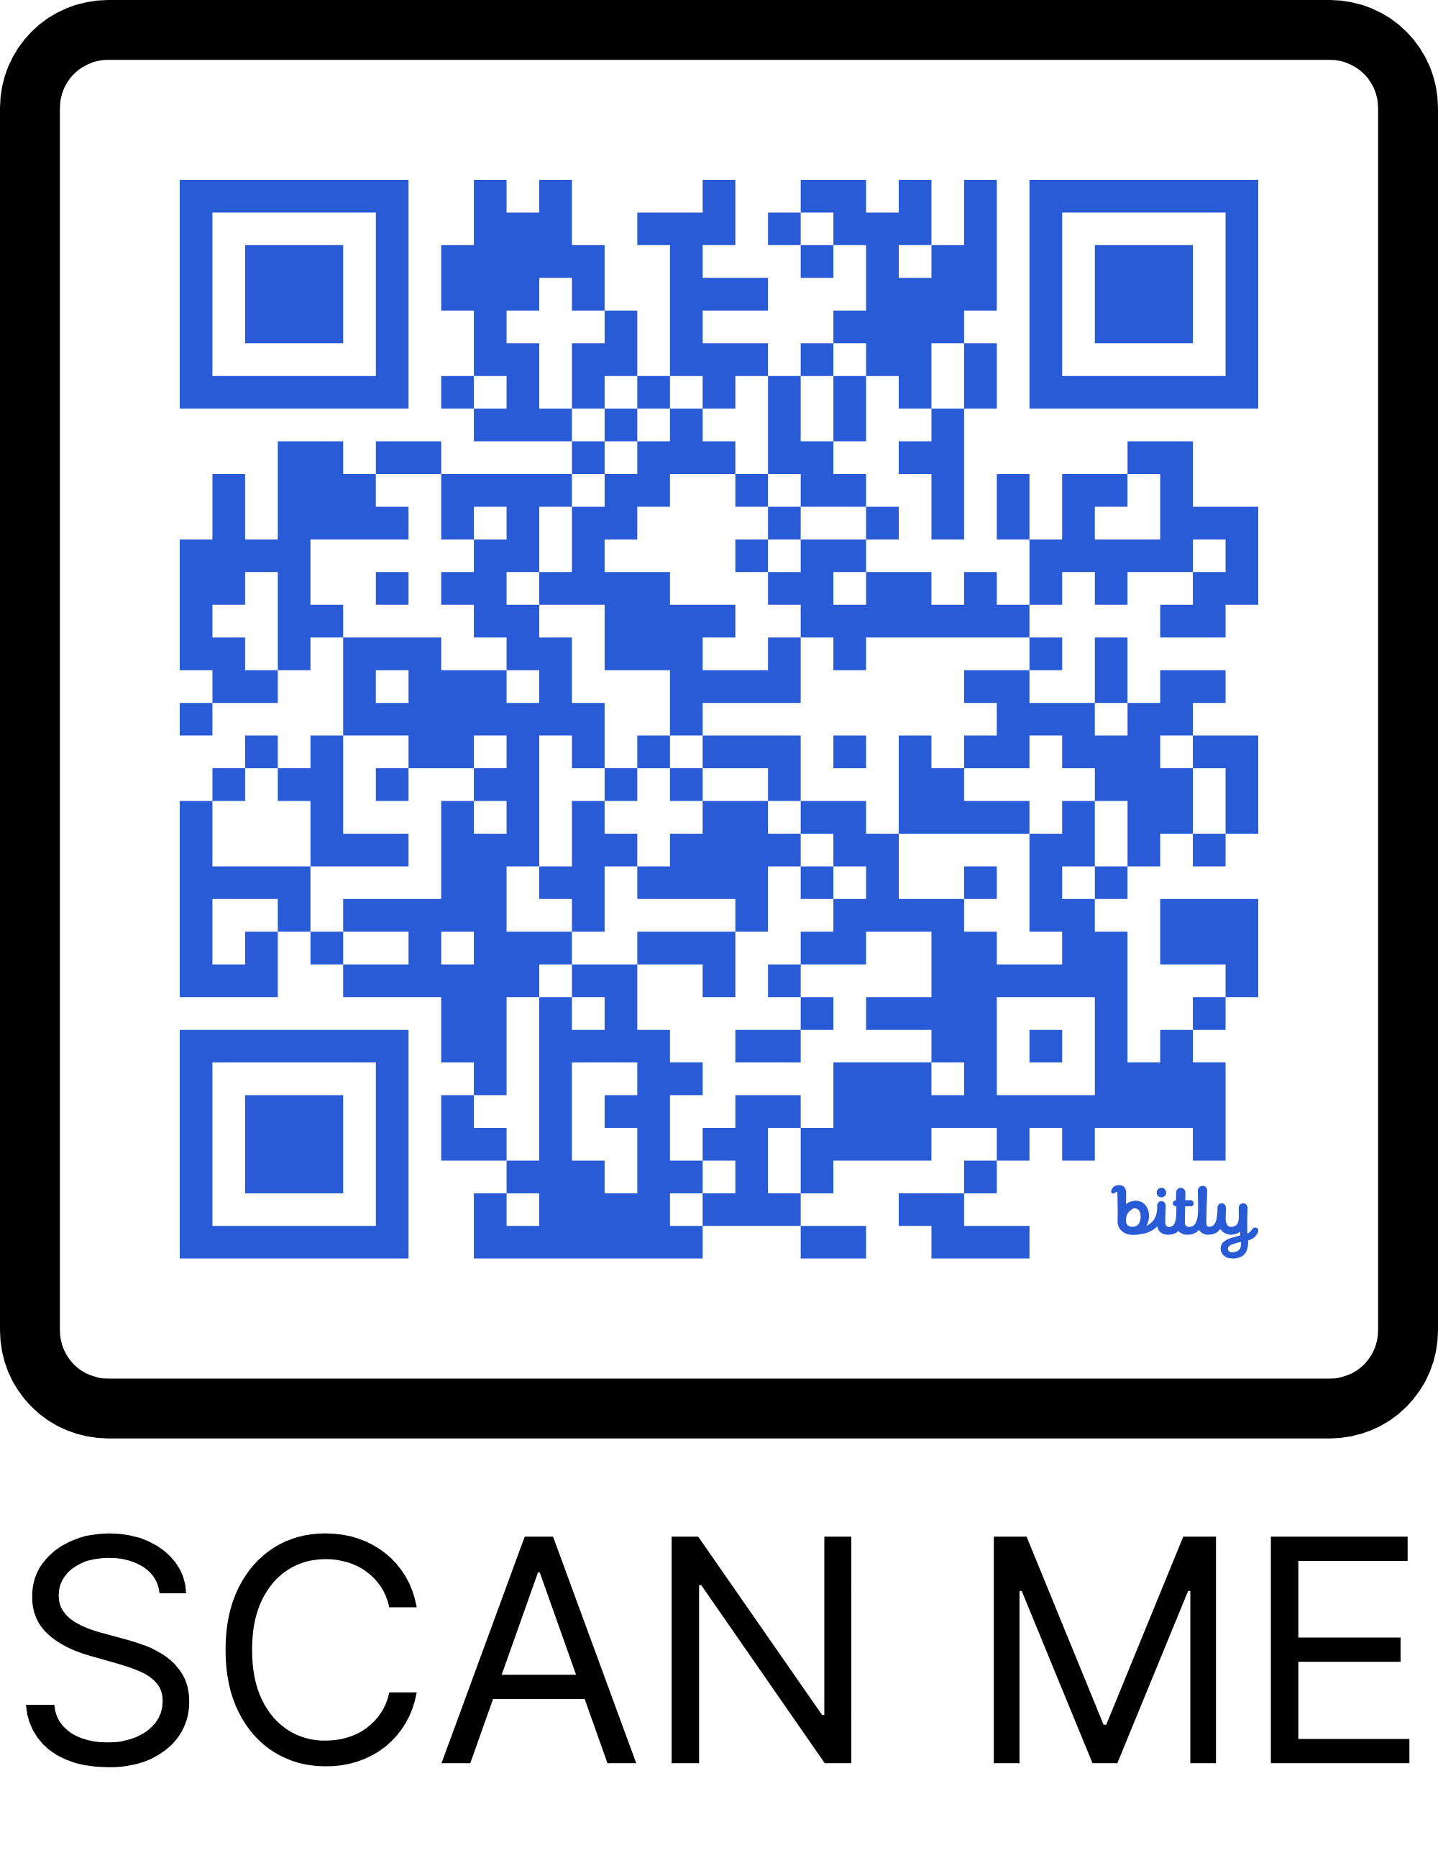
ОНЛАЙН АНКЕТА:
https://forms.gle/XWWEiXYBfjGxUrZm6

Slide 15



Звено за публични консултации
Областен информационен център – Добрич

